Slide 1



ARTE NIHILISTA
YiPeng Ni

Slide 2
MÚSICA
“Nihilist Blues” Bring Me The Horizon (feat. Grimes)

Slide 3
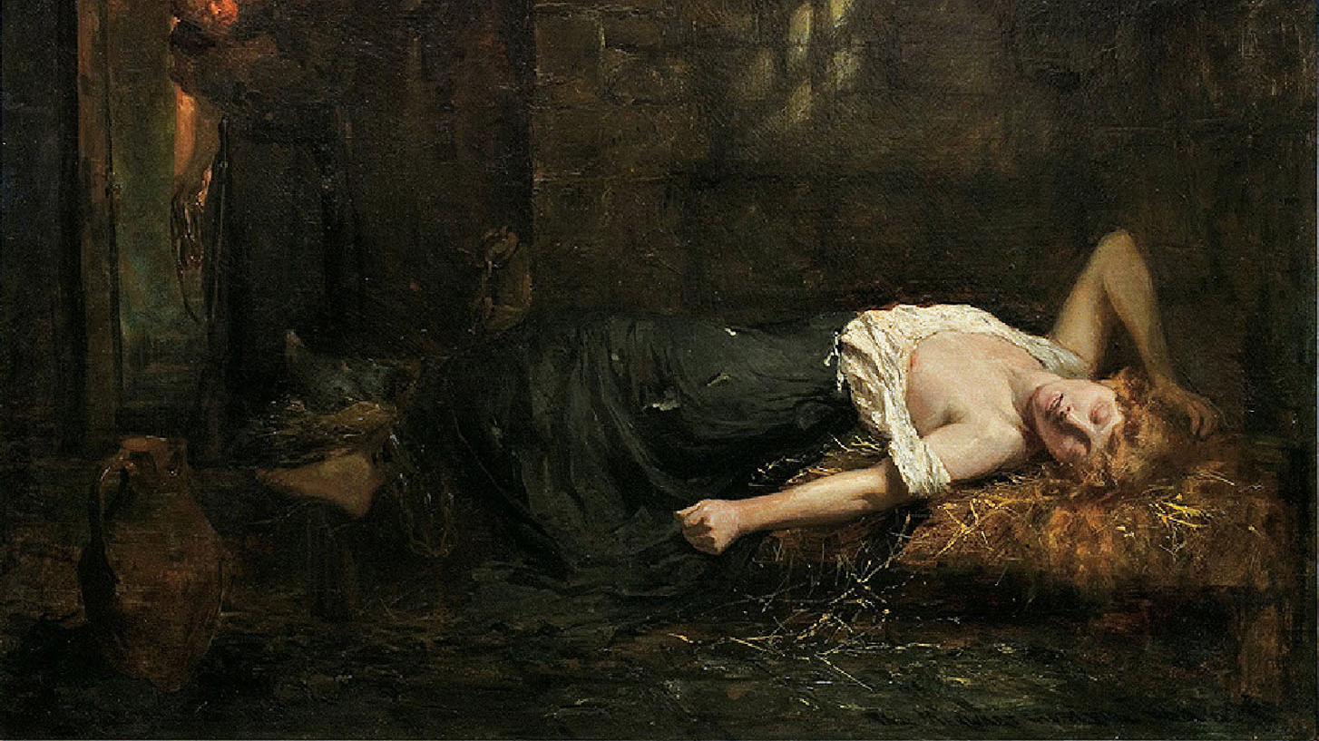
El Nihilista
Paul Merwart

Slide 4
END

